Slide 1
Informatik Q1 Abels

Slide 2
Klasse vs Objekt

Slide 3
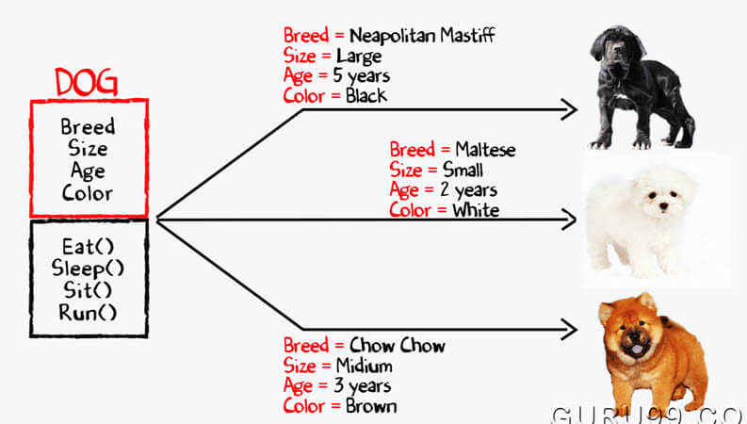
Klasse vs Objekt
Klassen sind Vorlagen, aus denen Instanzen genannte Objekte zur Laufzeit erzeugt werden.

Slide 4
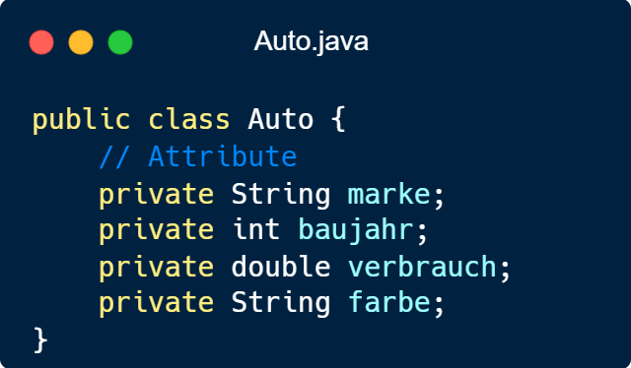
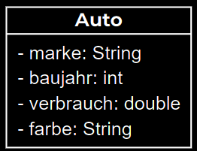
Klasse vs Objekt
Klassenname
Datentyp
Sichtbarkeit
https://de.wikipedia.org/wiki/Datenkapselung_(Programmierung)
Attribute
Quellcode
UML

Slide 5
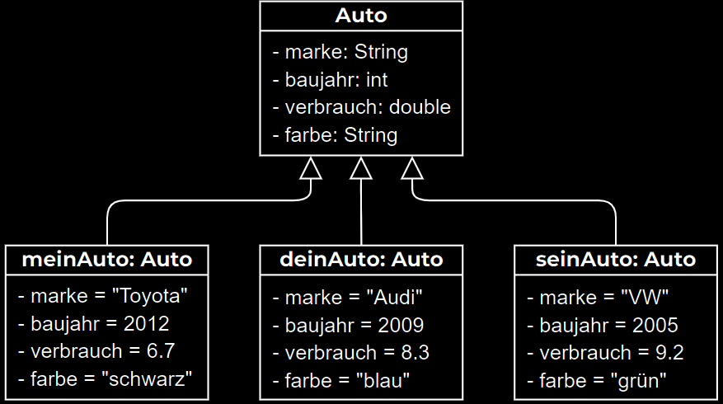
Klasse vs Objekt

Slide 6
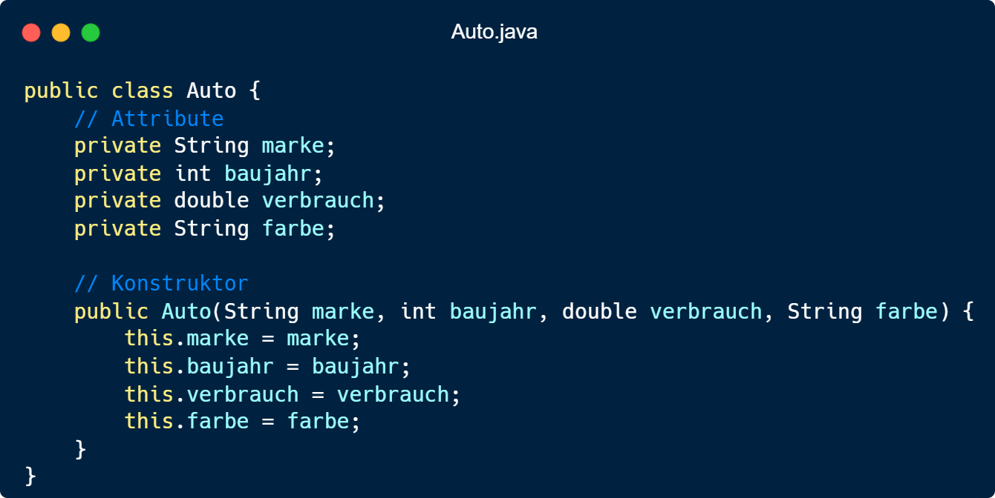
Konstruktor
Constructor
Parameter zur Erzeugung (Instanziierung) eines neuen Objekts
Bezug auf das aktuelle Objekt

Slide 7
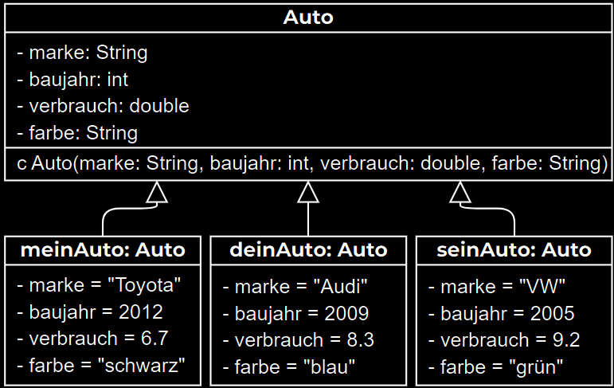
Hauptklasse
Auto nun als Datentyp
Aufruf des Constructors mit den gegebenen Parametern

Slide 8
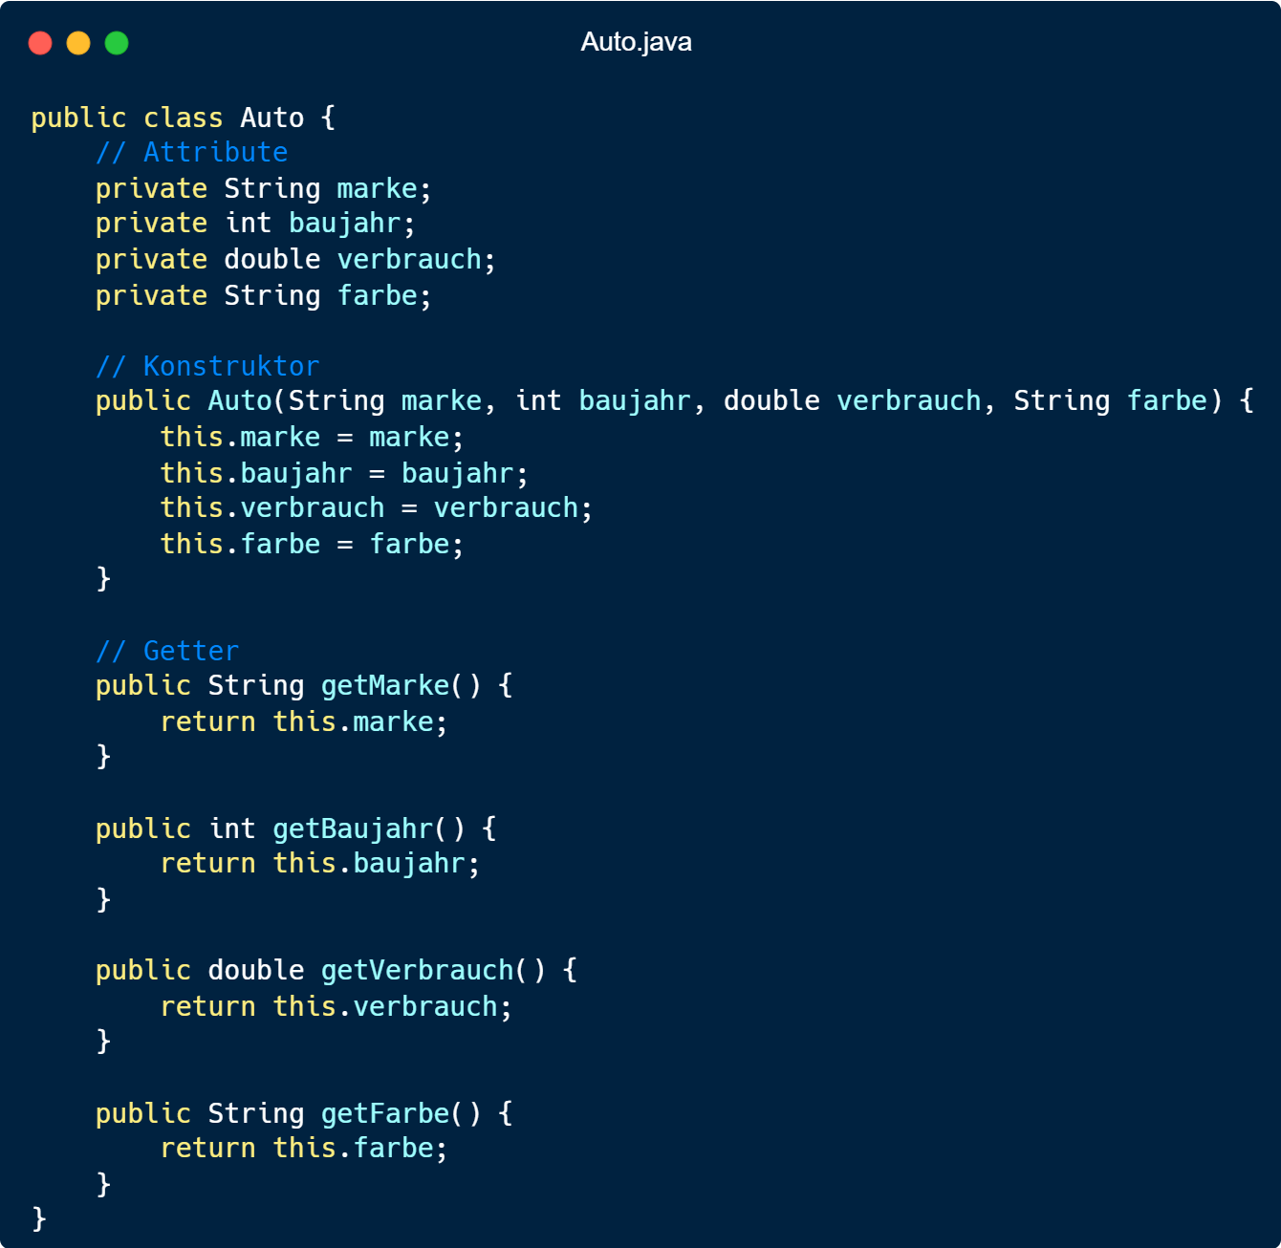
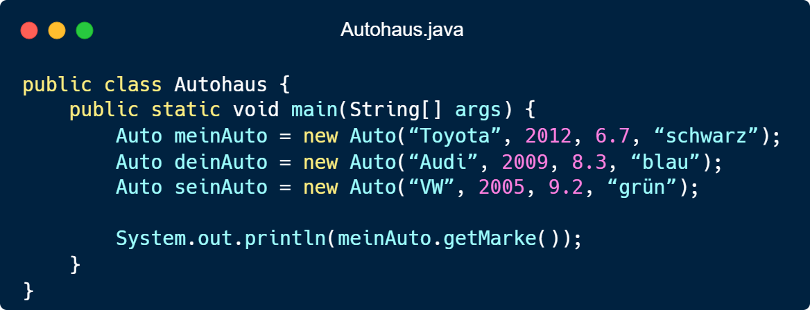
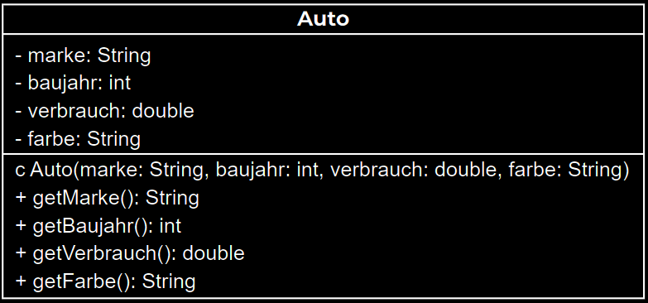
get-Methode
Rückgabewert

Slide 9
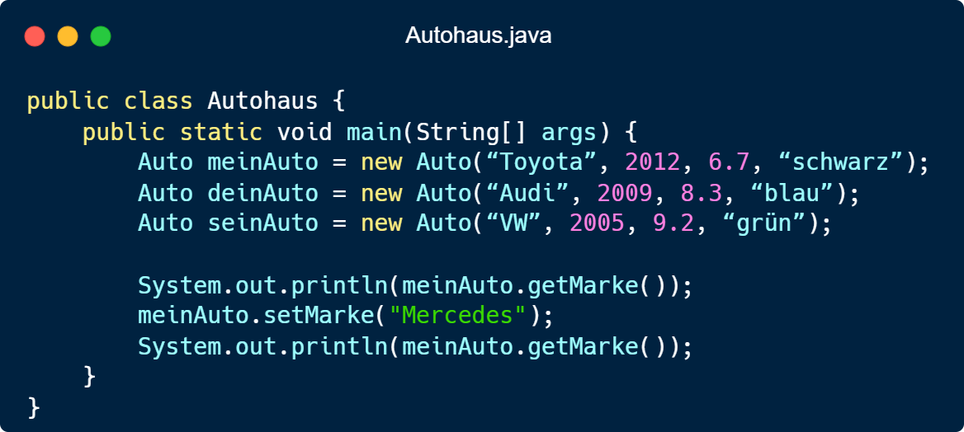
set-Methode

Slide 10
Übung 1
Gegeben sei eine Klasse namens Bus.java. Die Klasse Bus hat Attribute für den Namen des Fahrers und die Zahl der Gäste. Für beide Attribute besitzt sie get-/set-Methoden und einen entsprechenden Konstruktor. Außerdem hat sie zwei Methoden für das Zu- bzw. Aussteigen von n Personen.
Entwirf ein UML-Diagramm für die Klasse Bus.
Erweitere das UML-Diagramm um zwei Objekte bus1 und bus2.
Implementiere die Klasse Bus in Java.
Implementiere die Klasse Verkehr, in der die beiden Busse bus1 und bus2 mit erfundenen Daten instanziiert werden.
Gib den Fahrer des Busses mit den meisten Gästen in der Console aus.
Befördere 5 Gäste vom Bus mit mehr Gästen zum Bus mit weniger Gästen.

Slide 11
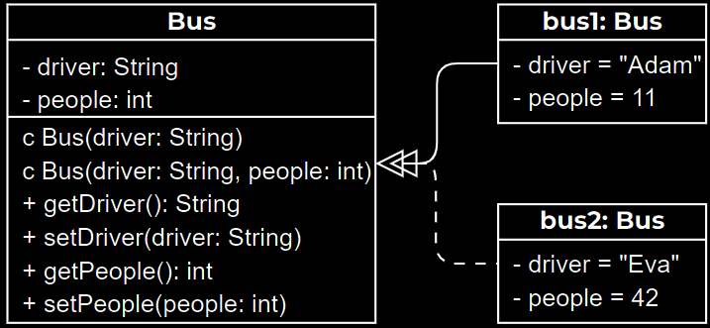
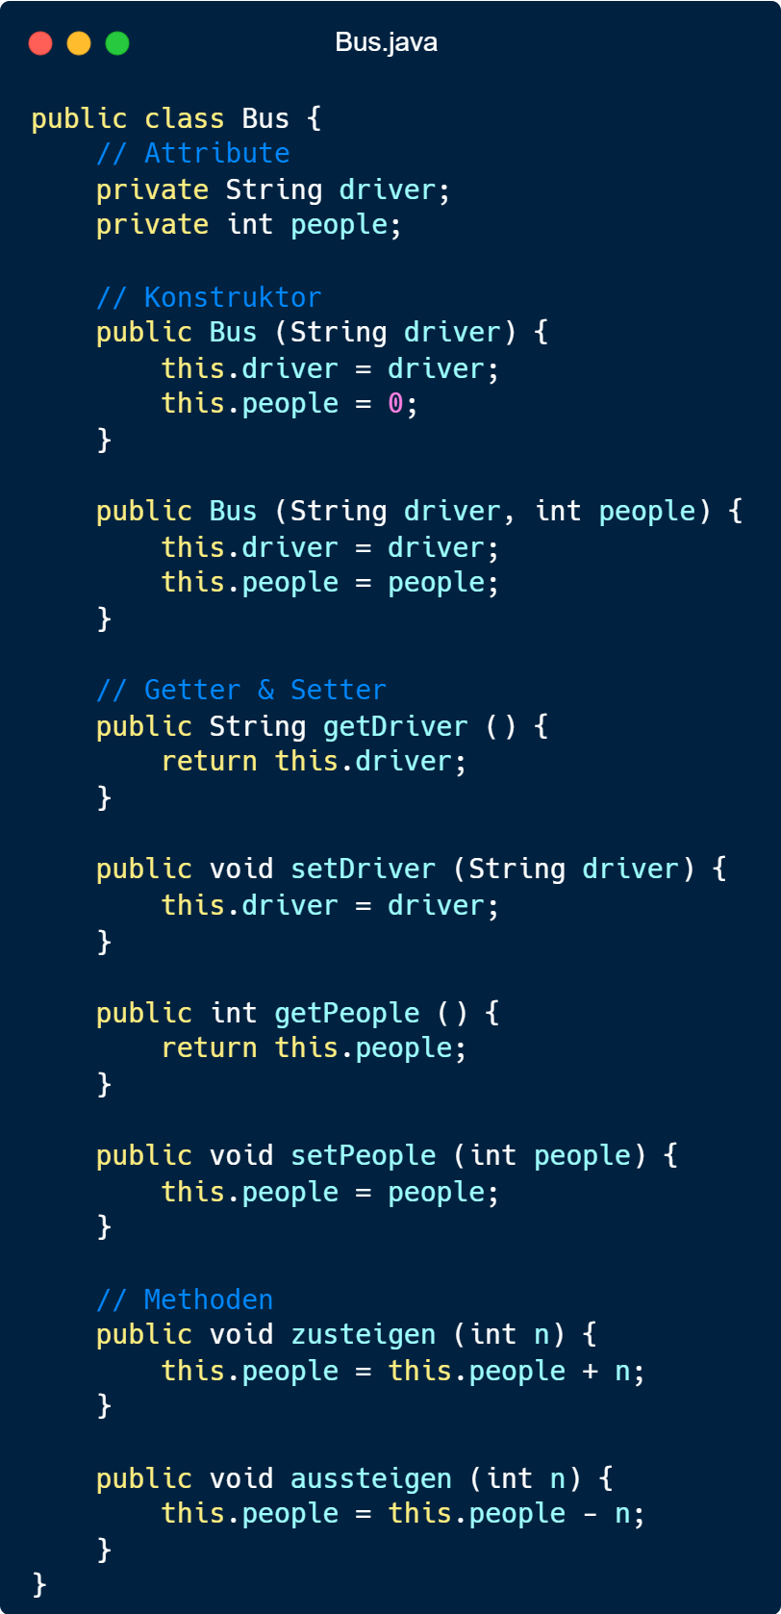
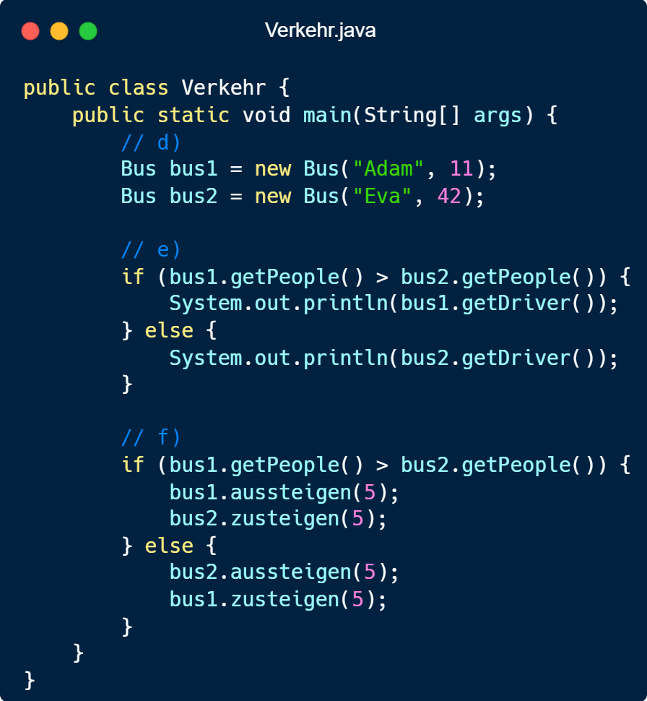
Übung 1

Slide 12
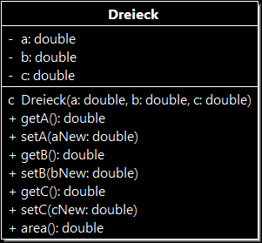
Übung 2
In einem neuen Ordner Geometrie wollen wir
geometrische Objekte betrachten.
Erstelle eine Klasse Dreieck nach folgendem UML.
Implementiere die Funktion public double area().
Erstelle eine Klasse Main, in der das Objekt d1 vom Typ Dreieck mit willkürlichen Zahlen instanziiert und dessen Flächeninhalt berechnet sowie ausgegeben wird.
Erstelle eine Klasse Punkt mit den Parametern double x und double y inklusive Gettern, Settern und einem Konstruktor.
Erweitere die Klasse Punkt um die Funktion public double distance(Punkt p).
Erstelle in der Main-Klasse ein weiteres Dreieck-Objekt d2 durch Angabe dreier Punkt-Objekte und gib dessen Flächeninhalt aus. Was musst du dafür noch in der Dreieck-Klasse ergänzen?

Slide 13
Klasse vs Objekt
- UML
- Attribute
- Konstruktor
- Getter & Setter
- Sichtbarkeit / Geheimnisprinzip / Datenkapselung

Slide 14
In einem neuen Ordner Geometrie wollen wir verschiedene geometrische Objekte betrachten.
Erstelle jeweils eine Klasse für die Objekte Dreieck, Zyliner und Kreis.
Erweitere die Klassen mit den Attributen, die diese Objekte eindeutig bestimmen.
Erweitere die Klassen mit den jeweiligen get-/set-Methoden und Konstruktoren.
Erweitere die Klassen mit Methoden zu Berechnung des Flächeninhalts bzw. Volumens.
Erweitere die Klassen mit weiteren Konstruktoren und Methoden.

